Slide 1

PROTOCOLO DE COMUNICACIONES
TRABAJO FINAL
INTERFAZ DISPLAY I2C Y TECLADO.
Autor Zacharewicz Lorena

Slide 2
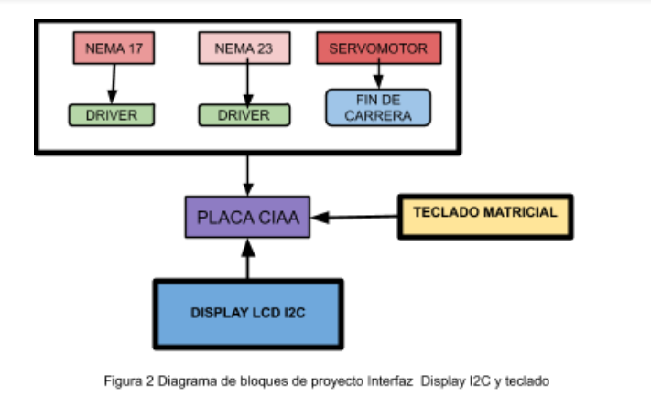
ESQUEMA DE DOBLADORA DE ALAMBRE

Slide 3
INTERFAZ DISPLAY I2C Y TECLADO. PARA LA INTERACCIÓN CON UNA DOBLADORA DE ALAMBRE
Introducción general al tema
Mediante el teclado se ingresaran acciones a realizar por la dobladora de alambre.
La interfaz se realizará conectada a la EDU-CIAA-NPX y finalmente será implementada en el proyecto final con el microcontrolador 16F819 I2C esclavo

Slide 4
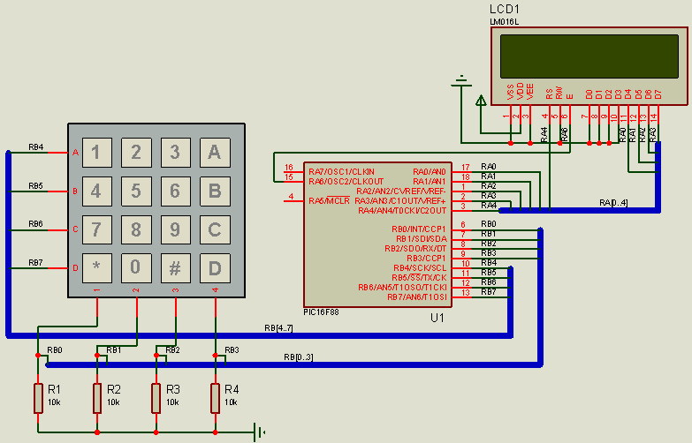
CONEXIONADO I2C DISPLAY CON TECLADO

Slide 5
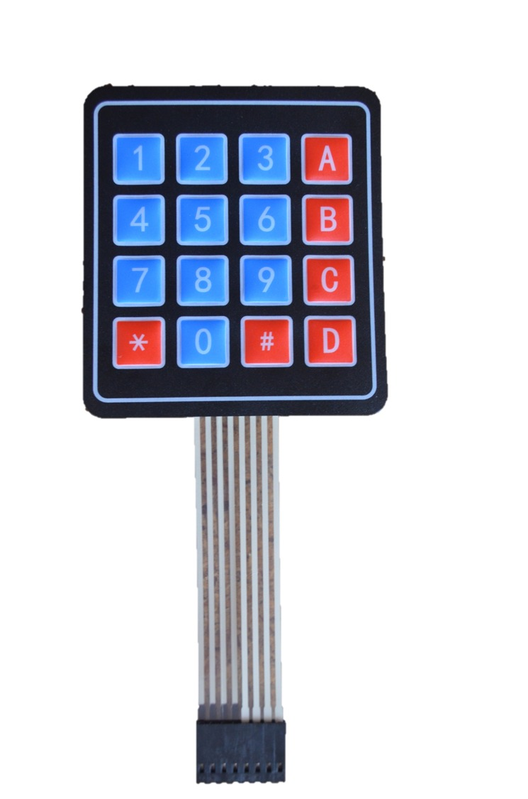
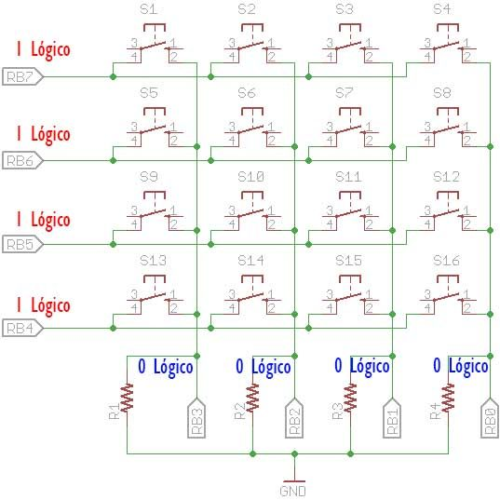
TECLADO MATRICIAL
microcontrolador 16F819 I2C esclavo

Slide 6
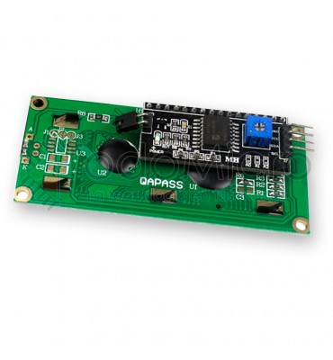
I2C DISPLAY
El display LCD I2C 1602, consiste en una pantalla de 2 líneas por 16 caracteres interconectada a un I2C.

Slide 7
bool_t servicioDeMOTORES_WBM()
{
case PARAR:
printf ( "Motores parados\n" );
//motorAvanzar( 0 );
//motorRotar ( 0 );
//motorGirar ( 0 );
break;
case AVANZAR:
motorAvanzar( inst[ i ] .valor );
break;
case ROTAR:
motorRotar( inst[ i ] .valor );
break;
case GIRAR:
motorGirar( inst[ i ] .valor );
break;
}

Slide 8
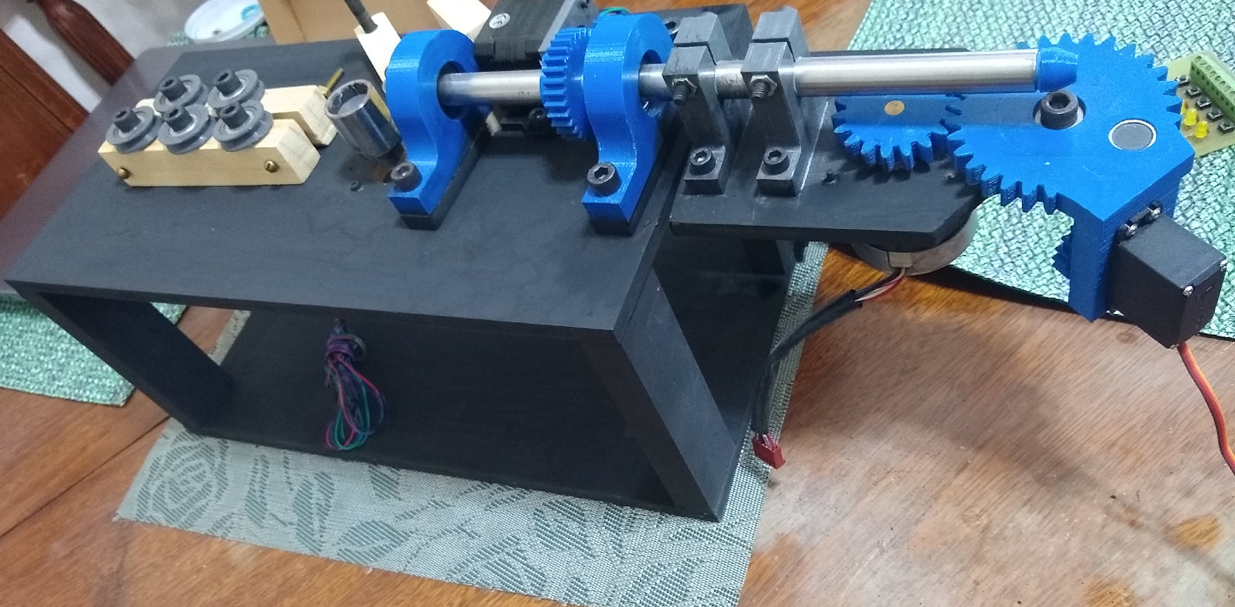
DOBLADORA DE ALAMBRE

